Slide 1
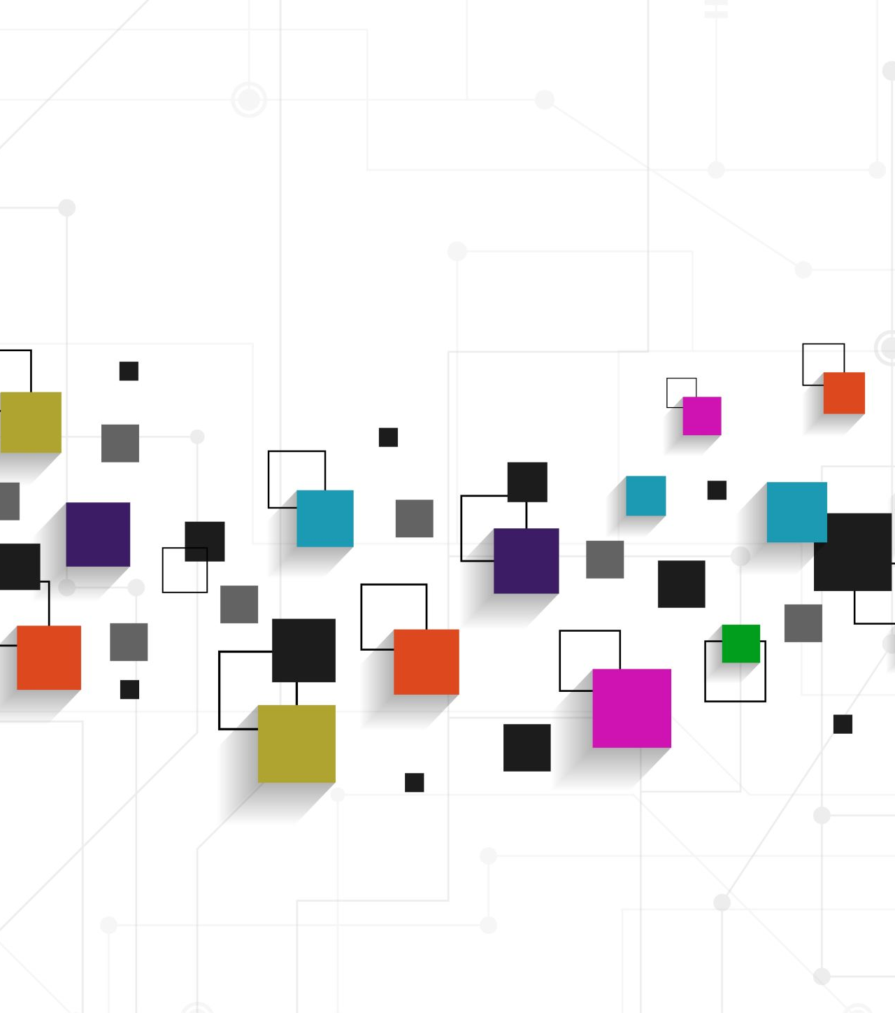

Herhaalservice
Gebruikt u langere tijd dezelfde medicijnen? En wilt u deze medicijnen automatisch laten herhalen?

Slide 2

Gemak van herhaalservice Synchroniseer uw chronische medicatie! Meld u direct aan!
U kunt zich aanmelden aan de balie
Al uw medicijnen worden gelijk getrokken
Elke 3 maanden automatisch geleverd
Wanneer uw e-mailadres bekend is, ontvangt u per email een afhaalbericht
U HOEFT ZELF NIKS TE DOEN!

